Slide 1
Remote control for SumoBot
MobPro App / D.Schewgler und A.Schmid

Slide 2
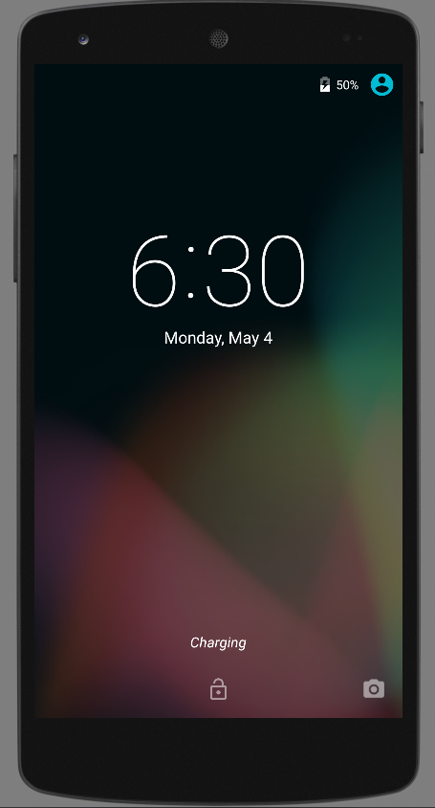
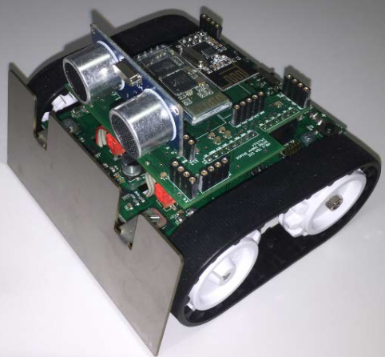
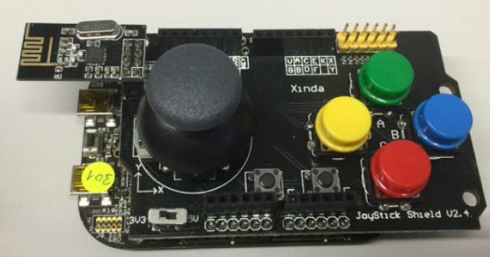
Idee

Slide 3
Technische Anforderungen
Kommunikation über Bluetooth (1)
Bluetooth.java
Unterstützung Smartphone & Tablets (2)
Verwendung von Nebenläufigkeit (1)
ConnectThread
ConnectedThread
AcceptThread
Lokale Persistenz (1)

Slide 4
Zielpublikum
INTRO – Modulbesucher (Informatik, Elektrotechnik)
Bluetoothmodul HC06 verwenden
SumoBot-Entwickler

Slide 5


Schwierigkeiten
Fehler durch Bluetooth abfangen
Massenspeichermodus (MSC) und nicht Medienübertragungsmodus (MTP)
Permissions
Verschiedene Hardware

Slide 6
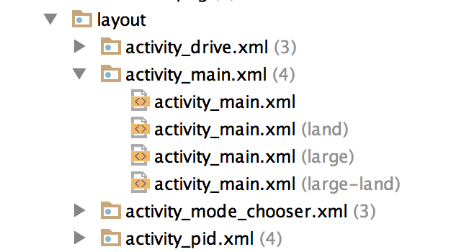
Multiple Screens
Einzelne Views für verschiedene Bildschirme

Slide 7
Demo

Slide 8

Fragen

